Slide 1
Administração e serviços de redes
Aula 05: Servidor DNS
Prof. Msc. Diovani Milhorim

Slide 2
Servidor DNS – Domain Name Server
Domain Name Server
Se o endereçamento dos computadores na internet é feito via endereços IP. Então porque navegamos na internet usando nomes ?
O ser humano tem uma maior facilidade para assimilar nomes!

Slide 3
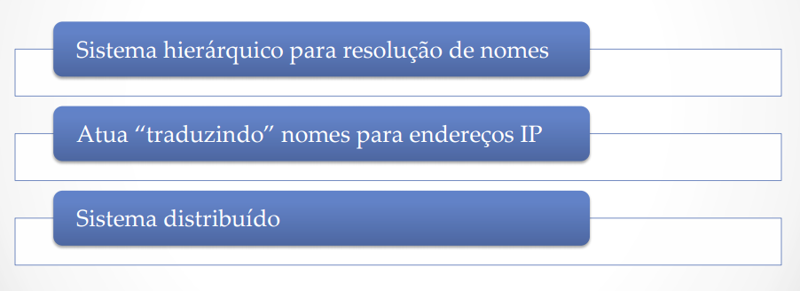
Servidor DNS – Domain Name Server
Domain Name Server
O que é?

Slide 4
Servidor DNS – Domain Name Server
Domain Name Server
Como funcionava antes ?
Na época da ARPANET, havia um arquivo chamado hosts.txt que todos copiavam a noite
Funcionava bem com poucas centenas de computadores
Percebeu-se que era inviável manter esse mecanismo
Surge o DNS em 1983

Slide 5
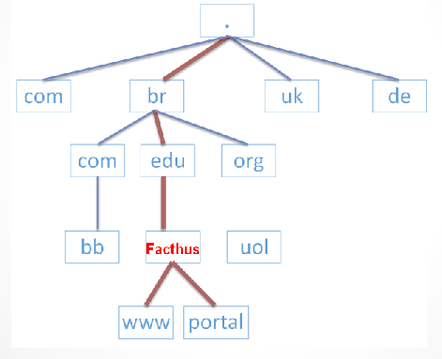
Servidor DNS – Domain Name Server
Domain Name Server
Como funciona hoje?

Slide 6
Servidor DNS – Domain Name Server
Domain Name Server
Tipos de servidores:
Recursivo
Realiza toda a consulta
Realiza cache das consultas
Não recursivo
Entrega ao cliente apenas o IP dos root servers
Autoritativo
É o servidor responsável pela zona

Slide 7
Servidor DNS – Domain Name Server
Domain Name Server
Zonas:
Uma zona é uma subárvore de um domínio administrada separadamente.
Autoridade de uma zona
Primary Server
Secondary Server
Obtenção de informações
Zone Transfer – secundário obtém informações (load) do servidor primário
Atualizações periódicas

Slide 8
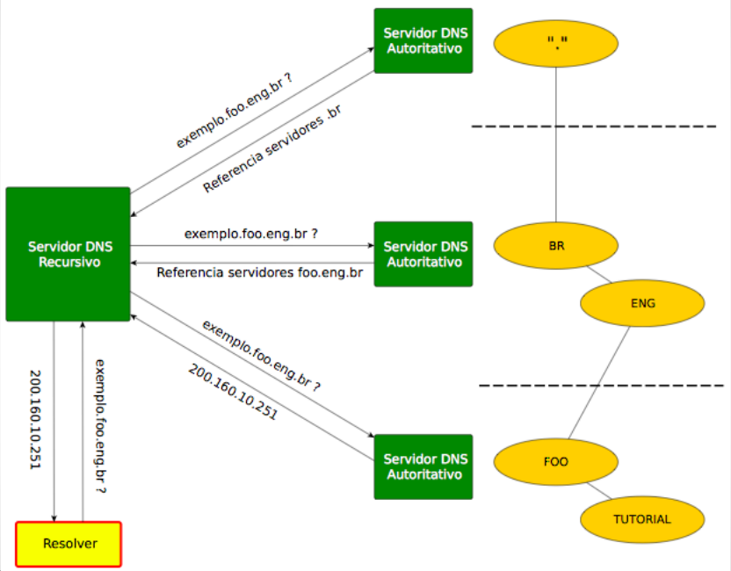
Servidor DNS – Domain Name Server
Domain Name Server
Consulta recursiva:

Slide 9
Servidor DNS – Domain Name Server
Domain Name Server
Consulta não recursiva:
O cliente ao consultar o servidor DNS recebe como resposta apenas o IP dos root servers
Cabe ao cliente realizar toda a “trilha” da consulta

Slide 10
Servidor DNS – Domain Name Server
Domain Name Server
Servidores
Primary Server
Autoritário (Authoritative)
Secondary Server
Não Autoritário (Nonauthoritative)
Cache Server
Name caching
Mantém nomes recentemente resolvidos
Redução de tráfego (custo para rede)
Problemas? Freguência das atualizações.

Slide 11
Servidor DNS – Domain Name Server
Domain Name Server
DNS cache:
Informações em cache são marcadas como nonauthoritatives
Frequência de alterações de nomes é baixa
Atualizações periódicas
Tempo de permanência de uma informação na cache é determinada pelo TTL atribuído pelo servidor primário
Servidor descarta informações velhas
Busca no servidor Primário informações novas
Tempo alto x tempo baixo (vantagens e desvantagens)

Slide 12
Servidor DNS – Domain Name Server
Domain Name Server
DNS reverso:
Realiza o caminho inverso do DNS descobrindo nomes a partir de endereços IP.
É uma forma de se certificar que um determinado IP realmente aponta para um um determinado nome.

Slide 13
Servidor DNS – Domain Name Server
Domain Name Server
Curiosidades:
Existem 13 servidores DNS raiz no mundo todo e sem eles a Internet não funcionaria. Destes, dez estão localizados nos Estados Unidos da América, um na Ásia e dois na Europa. Para Aumentar a base instalada destes servidores, foram criadas réplicas localizadas por todo o mundo, inclusive no Brasil desde 2003.
O servidor DNS secundário é uma espécie de cópia de segurança do servidor DNS primário. Quando não é possível encontrar um domínio através do servidor primário o sistema tenta resolver o nome através do servidor secundário.

Slide 14
Servidor DNS – Domain Name Server
Domain Name Server
Instalação de servidor DNS
Em ambientes Linux, é muito comum o uso do servidor DNS BIND
A configuração é feita por zonas
Diretas
Reversas
Cada zona contém seus registros de recursos (RR)
Existem diversos tipos de RRs
SOA, A, NS, CNAME, PTR, HINFO, MX, AXFR
O serviço DNS deve estar disponível na porta 53 (TCP e UDP)

Slide 15
Servidor DNS – Domain Name Server
Domain Name Server
Instalação de servidor DNS
Em ambientes Linux, é muito comum o uso do servidor DNS BIND
A configuração é feita por zonas
Diretas
Reversas
Cada zona contém seus registros de recursos (RR)
Existem diversos tipos de RRs
SOA, A, NS, CNAME, PTR, HINFO, MX, AXFR
O serviço DNS deve estar disponível na porta 53 (TCP e UDP)

Slide 16
Servidor DNS – Domain Name Server
Domain Name Server
Instalação de servidor DNS
Em servidores Linux/Debian podemos instalar o servidor via apt-get:
# apt-get install bind9

Slide 17
Servidor DNS – Domain Name Server
Domain Name Server
Instalação de servidor DNS
Os arquivos de configuração estão em /etc/bind
O arquivo named.conf é o principal arquivo de configuração. Anteriormente todas as configurações eram realizadas neste arquivo.
Atualmente esse arquivo possui apenas apontamentos para outros arquivos de configuração:
include "/etc/bind/named.conf.options";
include "/etc/bind/named.conf.local";
include "/etc/bind/named.conf.default-zones";

Slide 18
Servidor DNS – Domain Name Server
Domain Name Server
Instalação de servidor DNS
Arquivo named.conf.option: Usamos para configurar o serviço de DNS cache para rede interna e para configurar o “forwarder” caso o servidor não consiga resolver alguma consulta. No exemplo abaixo colocamos o servidor do google da Algar com forward.
forwarders {
8.8.8.8;
200.225.197.34;
};

Slide 19
Servidor DNS – Domain Name Server
Domain Name Server
Instalação de servidor DNS
Arquivo named.conf.local: Neste arquivo se declara a zona direta (ou zonas) pela qual o servidor irá responder e ter autoridade. Observe que declaramos no Servidor primário qual servidor poderá realizar transferência das atualizações (servidor secundário).
Primário:
Secundário:

Slide 20
Servidor DNS – Domain Name Server
Domain Name Server
Instalação de servidor DNS
Narquivo named.conf.local é declarada uma zona especificando em qual arquivo estará definido o início de autoridade (SOA). Podemos colocar qualquer nome neste arquivo. Por motivo de organização adotamos a nomenclatura “db.Nome_do_dominio.zone”

Slide 21
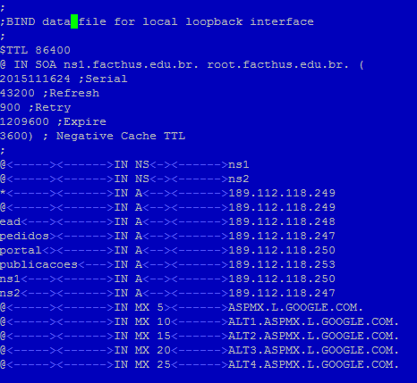
Servidor DNS – Domain Name Server
Domain Name Server
Instalação de servidor DNS
named.conf.local

Slide 22
Servidor DNS – Domain Name Server
Domain Name Server
Servidor DNS local (intranet)
Em alguns casos pode ser necessário a configuração de um servidor DNS para redes locais. Nestes casos é preciso declarar a zona interna e o dns reverso da zona interna.
Em casos de redes externas o dns reverso normalmente é declarado pelo seu provedor de serviços de internet.

Slide 23
Servidor DNS – Domain Name Server
Domain Name Server
Servidor DNS local (intranet)
Named.conf.local
#configuracao do reverso baseado na rede 172.0.0.0
zone "0.0.172.in-addr.arpa"{
type master;
file "/etc/bind/db.0.0.172.reverso";
};
#configuracao da rede local
zone "intranet.local"{
type master;
file "/etc/bind/db.intranet.local";
};

Slide 24
Servidor DNS – Domain Name Server
Domain Name Server
Servidor DNS local (intranet)
Db.0.0.172.reverso
$TTL 604800
@ IN SOA intranet.local. root.intranet.local.(
1
604800
86400
2419200
604800)
;
IN NS intranet.local.
1 IN PTR intranet.local.

Slide 25
Servidor DNS – Domain Name Server
Domain Name Server
Servidor DNS local (intranet)
Db.intranet.local
$TTL 604800
@ IN SOA intranet.local. root.intranet.local.(
1
604800
86400
2419200
604800)
@ IN NS intranet.local.
@ IN A 172.0.0.1
note01 IN A 172.0.0.2
note02 IN A 172.0.0.3
maquina01 IN A 172.0.0.5
Maquind02 IN A 172.0.0.6

Slide 26
Servidor DNS – Domain Name Server
Domain Name Server
Servidor DNS local (intranet)
/etc/resolv.conf : Precisamos configurar as estações de trabalho da rede para que achem o servidor DNS interno.
search intranet.local
nameserver 172.0.0.1
Lembrar de sempre reiniciar o servidor DNS
services bind9 restart

Slide 27
Servidor DNS – Domain Name Server
Domain Name Server
Exercício:
Configurar um servidor DNS local que atenda o laboratório
Declarar o servidor de nome do dominio solar.local
Declarar servidor DNS jupiter.solar.local
Declarar duas máquinas marte.solar.local e saturno.solar.local.

